Slide 1
Desenvolvimento
Programadores: Gabriel Luz, Oliver faustino, Samuel Ferreira, Vítor Sousa, wender Brito
Professor: Pierre Freire
Instituição: SENAC
Curso: Programador de sistemas

Slide 2
Escolha do Tema
Tema 1 – Criação de um sistema Para pessoas com deficiência ;
Tema 2 – demandas de organização e controle Em sistemas De informação.

Slide 3
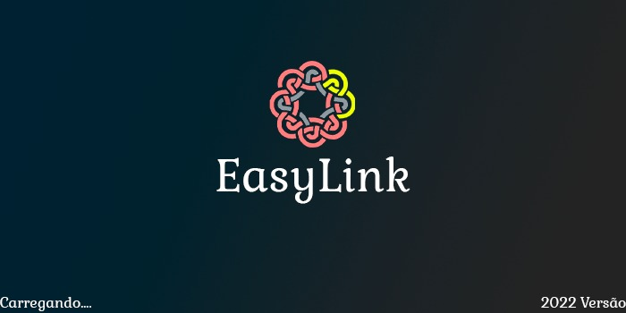
Escolha da idEia

Slide 4
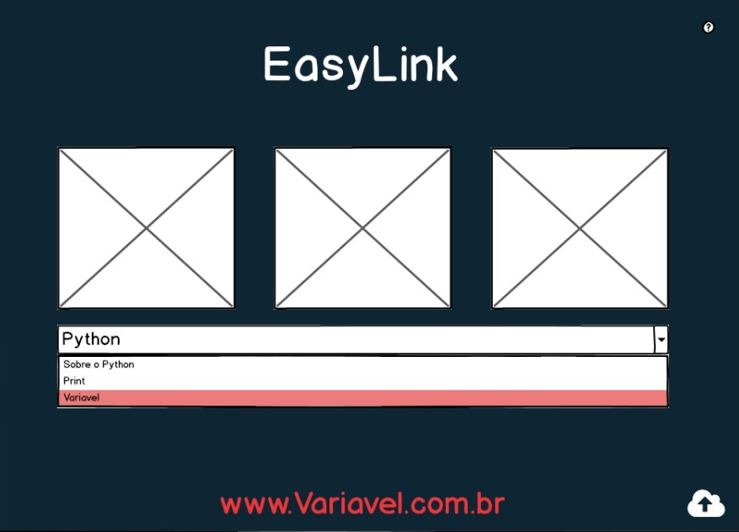
PROTÓTIPO

Slide 5

Divisão de tarefas

Slide 6


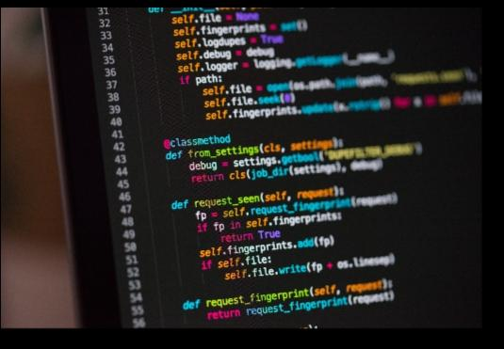
Mão na massa

Slide 7
Apresentação das telas do Software
Easylink

Slide 8
Splash SCREEN

Slide 9
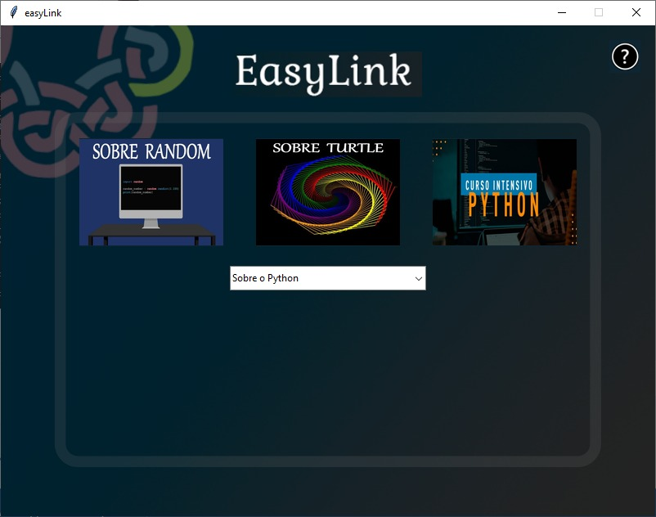
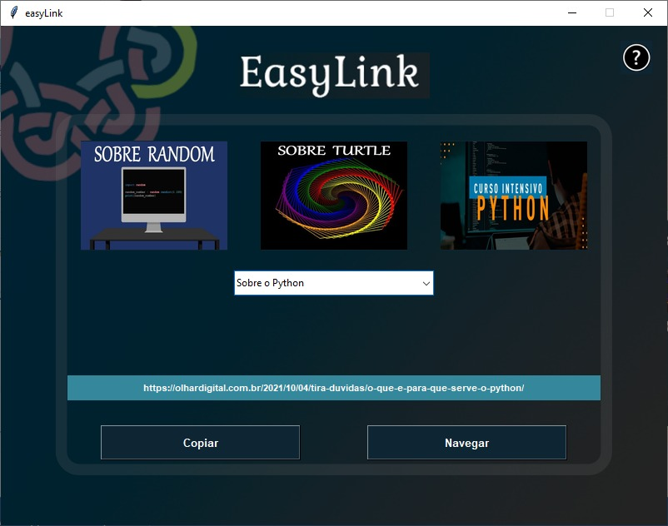
Dashboard

Slide 10
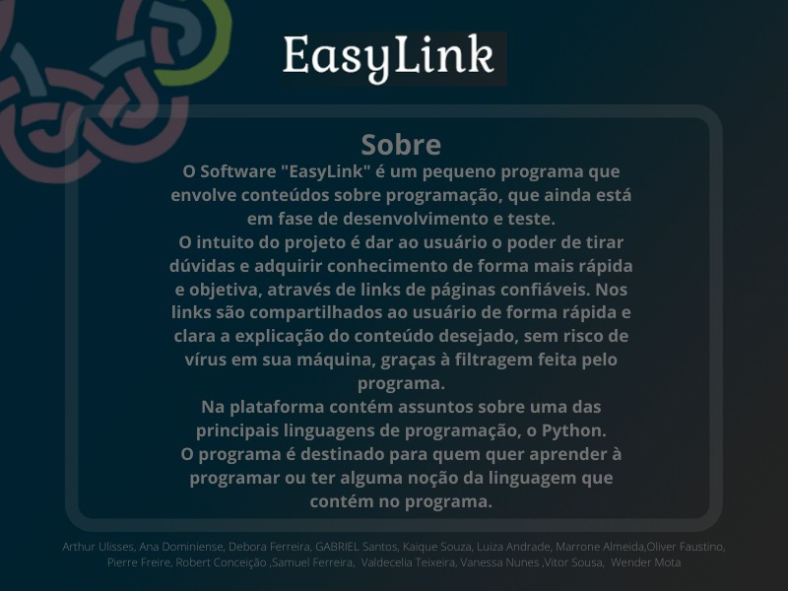
About

Slide 11
CONSIDERAÇÕES FINAIS

